Slide 1


LISTINO MATERIALE & SERVICE 2025
SERVICE
NOLEGGIO IMPIANTI AUDIO LUCI VIDEO
+39 392 5064210

Slide 2
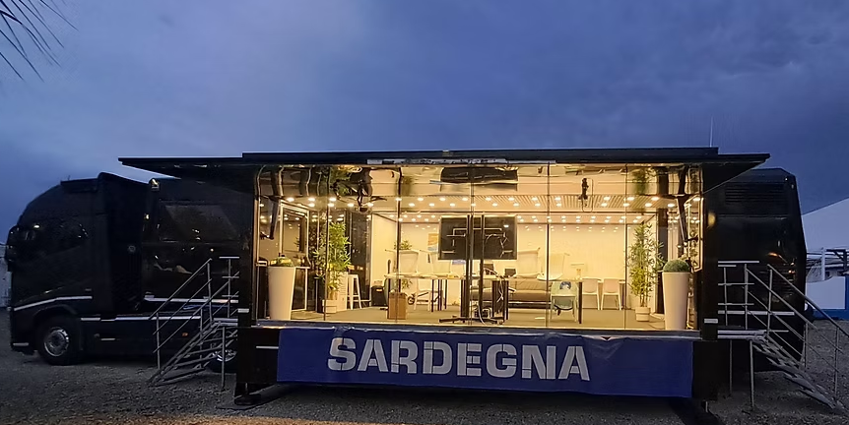
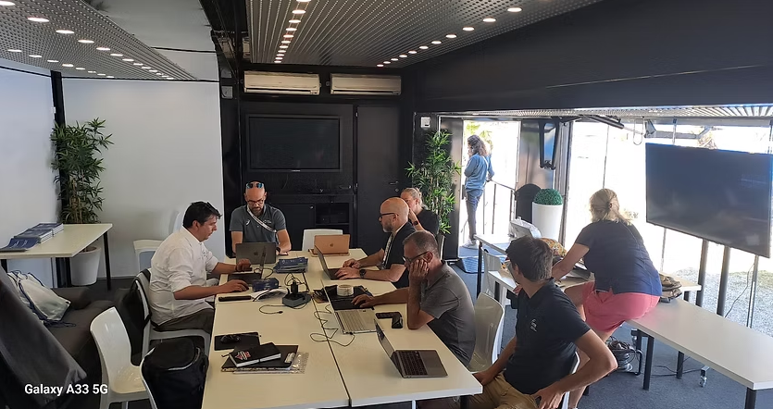

LISTINO MATERIALE & SERVICE 2024
TRUCK PALCO
TRUCK HOSPITALITY PALCO
Questo truck hospitality, ha un arredamento curato con illuminazioni e particolari di qualità E’ il mezzo ideale per molteplici eventi come, Roadshow, Inaugurazioni, Fiere, Tour Itineranti, Sfilate ed Eventi Sportivi. E’ completamente brandizzabile e personalizzabile secondo le varie esigenze montaggio 1 ora
SERVICE
+39 392 5064210
NOLEGGIO IMPIANTI AUDIO LUCI VIDEO

Slide 3
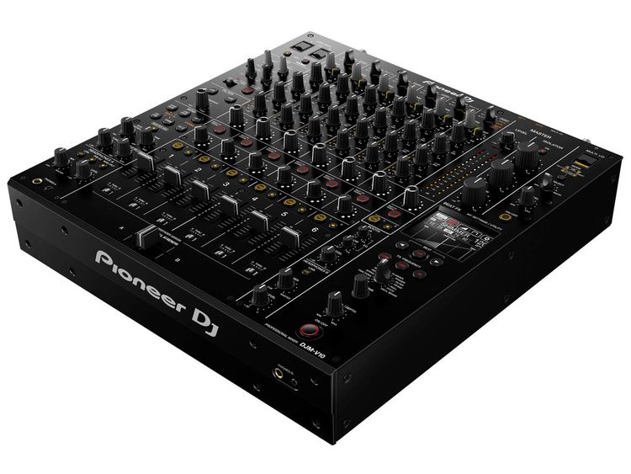
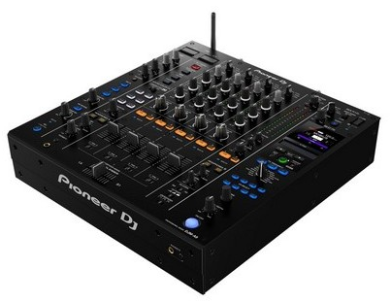
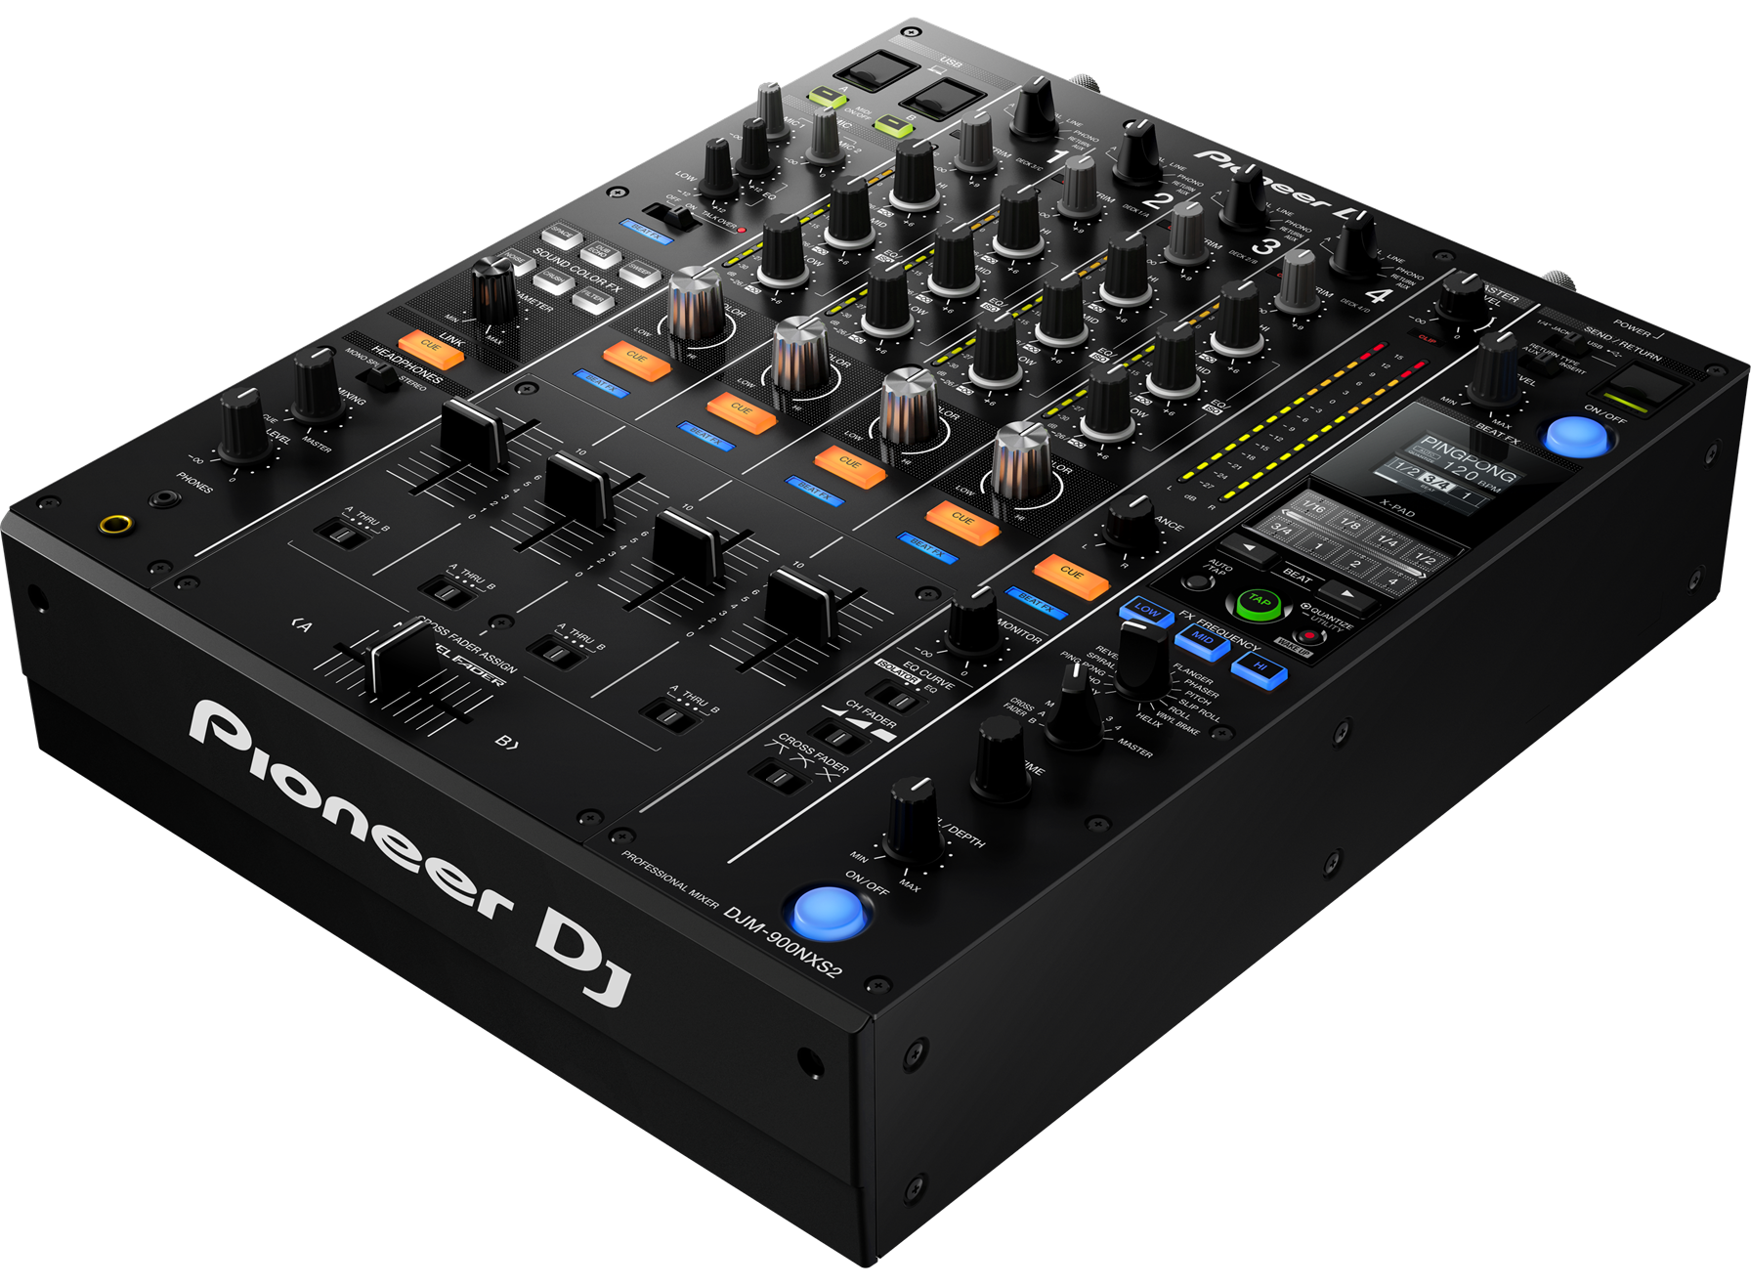
LISTINO MATERIALE & SERVICE 2024
MIXER
Pioneer DJM-V10
Il modello DJM-V10, un tipo di mixer innovativo, è dotato di unità a 6 canali, ricca di funzioni assolutamente uniche, produce un audio caldo, ricco di energia e presenza.
Dimensioni: 438 x 108 x 467 mm
Peso: 11,9 kg
Pioneer DJM-A9
Il DJM-A9 a 4 canali è un mixer standard da discoteca: con una qualità del suono straordinariamente cristallina, suonabilità e connettività migliorate rispetto ai modelli precedenti.
Dimensioni: 407 x 108 x 458 mm
Peso: 10,2 kg
Pioneer DJM-900 NXS2
SERVICE
+39 392 5064210
NOLEGGIO IMPIANTI AUDIO LUCI VIDEO

Slide 4
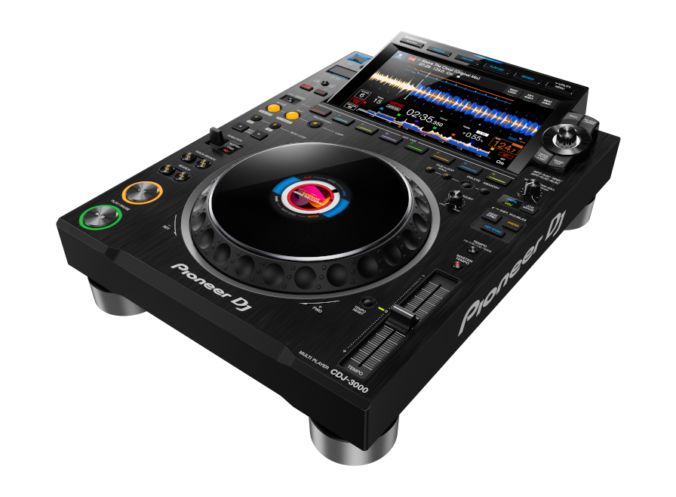
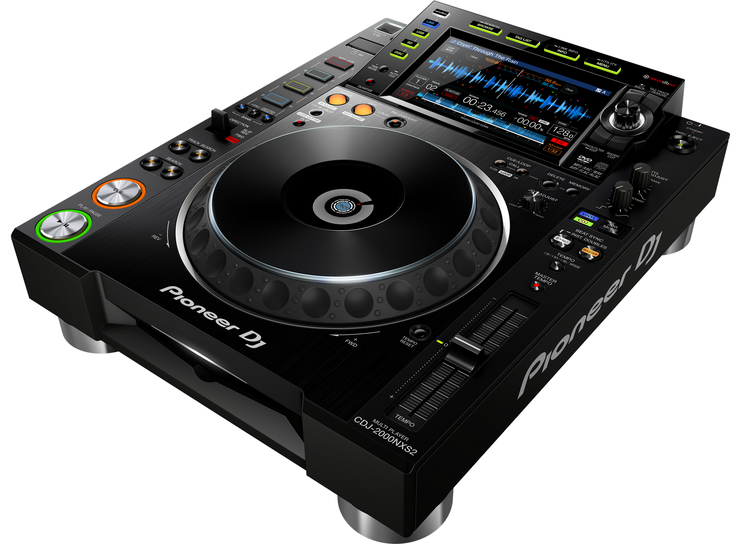
LISTINO MATERIALE & SERVICE 2024
CDJ
Pioneer CDJ-3000
Il nuovo multilettore di punta CDJ-3000 si è evoluto. Potenziato da un nuovo microprocessore MPU, questa robusta unità ricca di funzioni innovative e componenti di alta qualità sviluppati appositamente.
Pioneer CDJ-2000 nexus 2
Il modello CDJ-2000NXS2 eredita tutte le funzioni migliori del suo predecessore, aggiungendo uno schermo touch-screen multicolor più grande e filtri per la ricerca per aiutarti a selezionare i brani più velocemente.
I 2 bank di 4 Hot Cue ti offrono una maggior libertà creativa, mentre la scheda audio da 96 kHz/24 bit e il supporto di FLAC/Apple Lossless Audio (ALAC) ti permettono la riproduzione di formati a più alta risoluzione. Scarica il software per le performance rekordbox™ o l'app rekordbox per preparare i set.
SERVICE
+39 392 5064210
NOLEGGIO IMPIANTI AUDIO LUCI VIDEO

Slide 5
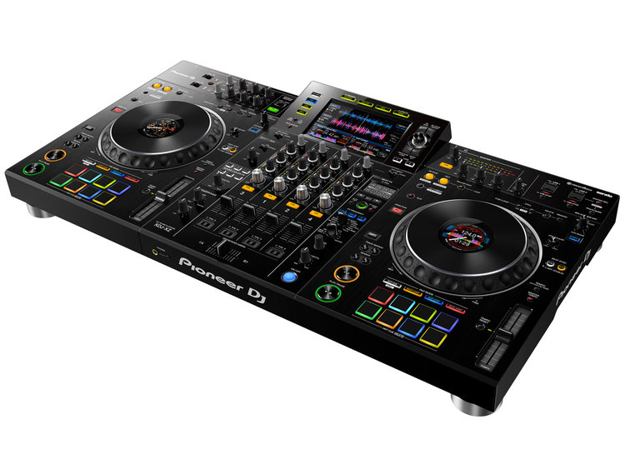
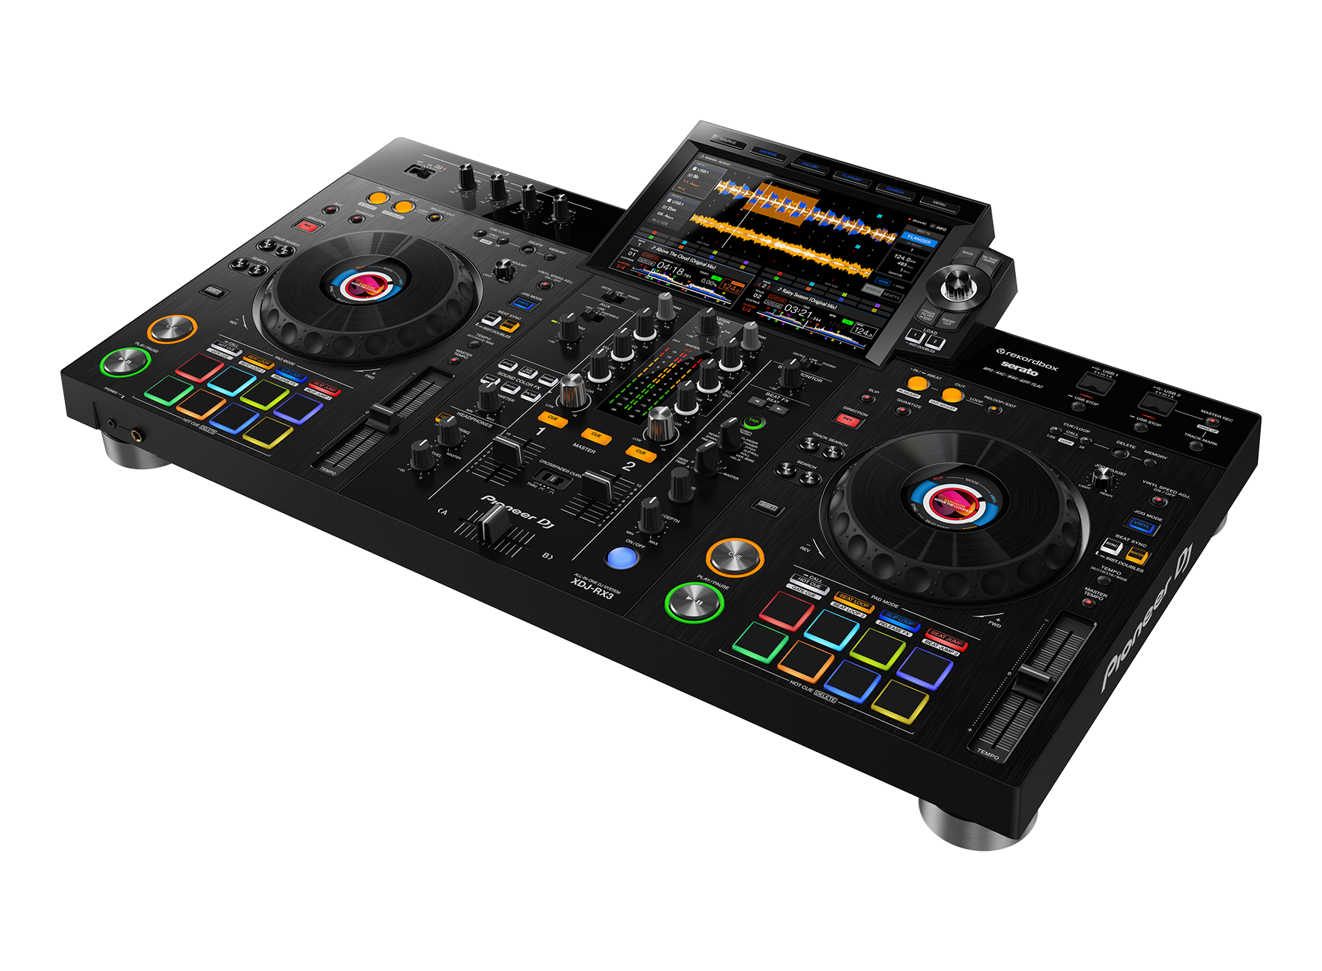
LISTINO MATERIALE & SERVICE 2024
CONSOLLE COMPATTE
Pioneer XDJ-XZ
XDJ-XZ è una stazione all-in-one che racchiude il necessario per eseguire performance in studio, bar, club e grandi eventi. Si può disporre di un mixer a quattro canali con eq e un'ampia sezione effetti. Nella parte alta della piattaforma si trovano da destra verso sinistra i controlli per i microfoni, display LCD da 7" per il controllo visivo della performance in toto con parametri tra cui BPM, visualizzazione della forma d'onda e hot cues. XDJ-XZ supporta Pro DJ Link per collegare lettori come i CDJ e suonare in sync.
Pioneer XDJ-RX3
Questo sistema per DJ tutto in uno a 2 canali ha un touch screen da 10.1", l'interfaccia rende più veloce e più facile sfogliare la tua musica e controllare gli effetti.
Con la nuova funzione Playlist Bank, puoi accedere rapidamente alle tue 4 playlist preferite con un solo tocco, mentre Touch Preview ti dà la possibilità di ascoltare qualsiasi parte di un brano senza nemmeno caricarlo sul deck. Tenere sotto controllo ciò che è caricato sui deck dell'XDJ-RX3 è facile grazie all'On Jog Display, che mostra importanti informazioni o l'artwork della traccia sullo schermo LCD al centro di ogni jog wheel.
SERVICE
+39 392 5064210
NOLEGGIO IMPIANTI AUDIO LUCI VIDEO

Slide 6
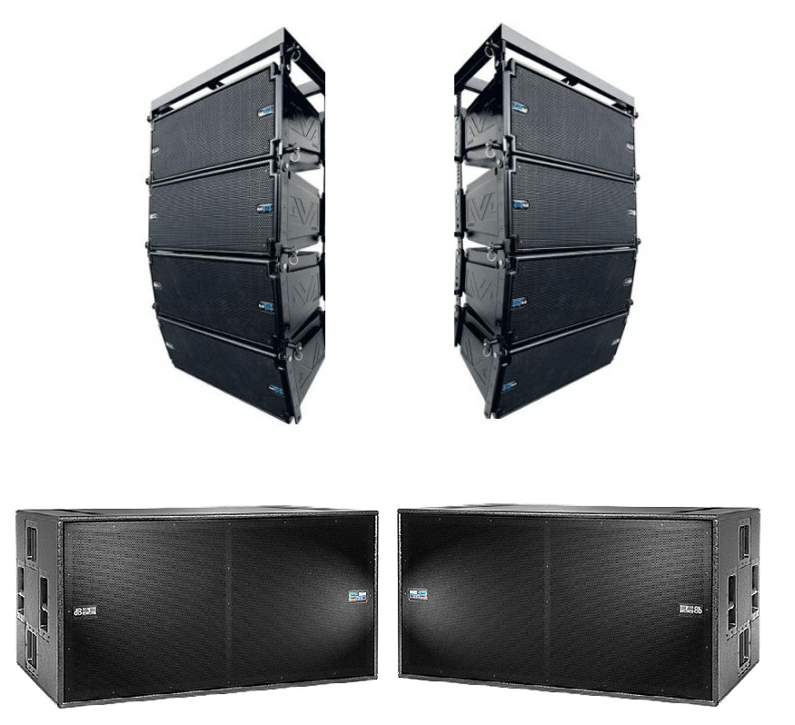
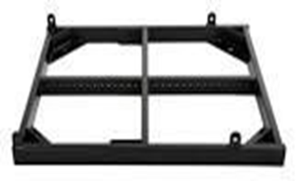
LISTINO MATERIALE & SERVICE 2024
IMPIANTI AUDIO LINE ARRAY
Gli impianti line array vengono utilizzati per i grandi eventi e principalmente all’aperto. La lunga esperienza di dBTechnologies nello sviluppo di sistemi attivi si combina con intuito e amore per l'innovazione per creare la serie di line array e sub DVA:
estremamente semplici da configurare;
incredibilmente leggeri;
straordinariamente versatili.
Attraverso la flybar DRK-10 si possono assemblare facilmente fino a 16 elementi array:
DRK-10
DRK-10 è compatibile con i sistemi DVA (T8, T12, K5, S09DP, S30N, S1518N, S1521N, S2585N, KS10, KS20). Studiato per appendere fino ad un peso massimo di 250 Kg (certificato TUV).
SERVICE
+39 392 5064210
NOLEGGIO IMPIANTI AUDIO LUCI VIDEO

Slide 7
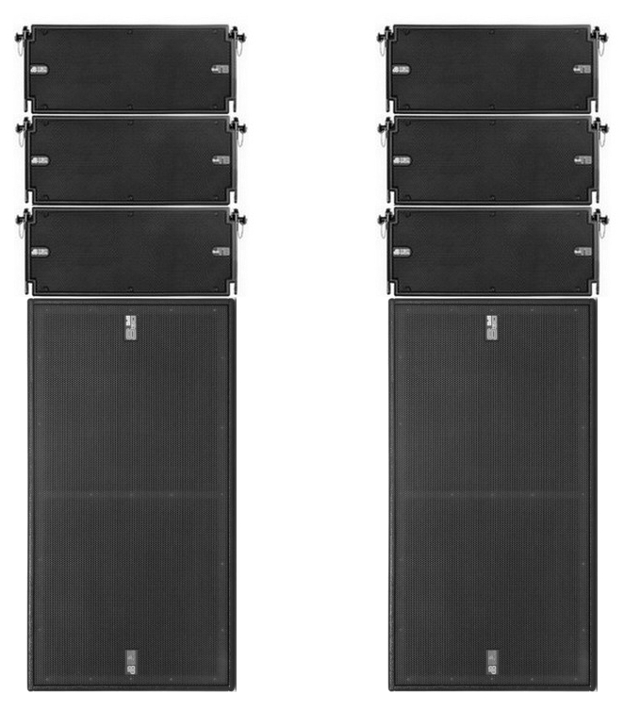
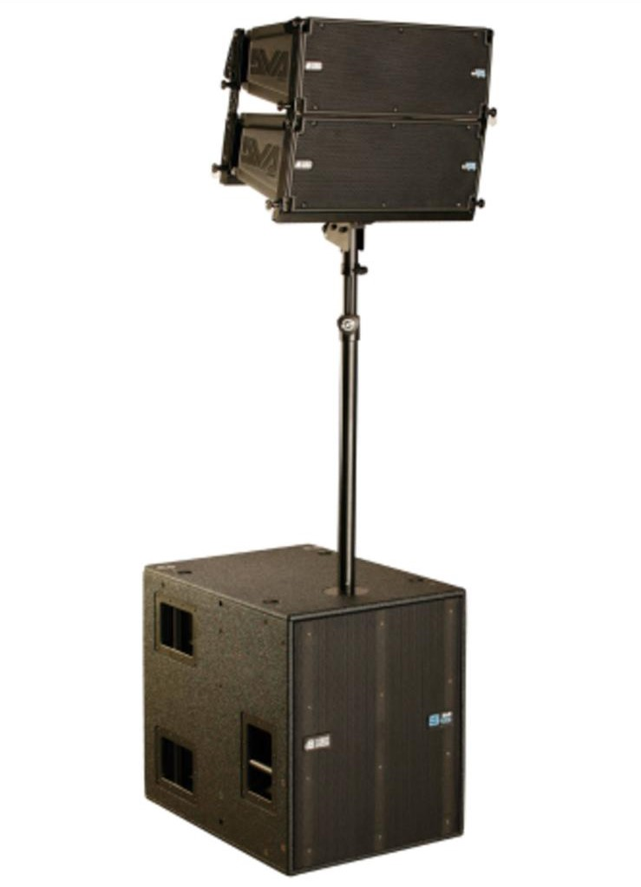
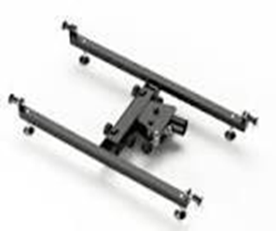
Fly Bar compatibile con i sistemi DVA (T8, T12, K5, S09DP, S30N, S1518N, S1521N, S2585N,
KS10, KS20). Studiato per appendere fino ad un peso massimo di 250 Kg (certificato TUV). Può essere anche impiegato per configurazioni stacked
LISTINO MATERIALE & SERVICE 2024
IMPIANTI AUDIO LINE ARRAY
Il DRK-10 può essere anche impiegato in configurazione stacked, capovolgendolo ed agganciati sopra ai subwoofer della serie DVA
DSA 4
In alternativa al DRK-10, tramite il supporto DSA4 si possono montare su stativo da 35 mm fino a 3 moduli array T8.
Il supporto è dotato di 4 piedini regolabili per installazioni in appoggio senza stativo
SERVICE
+39 392 5064210
NOLEGGIO IMPIANTI AUDIO LUCI VIDEO

Slide 8
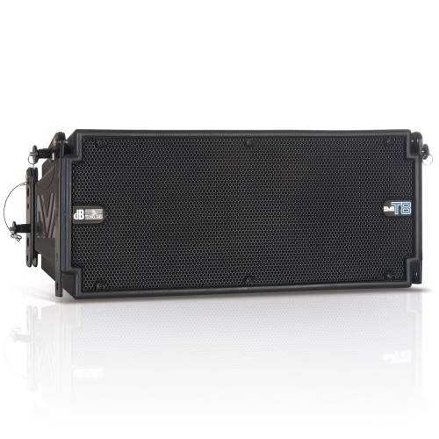
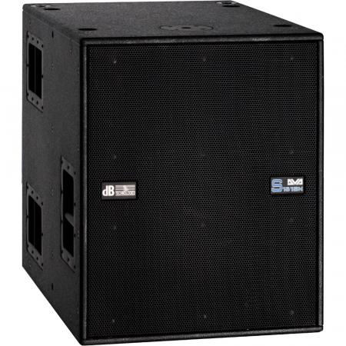
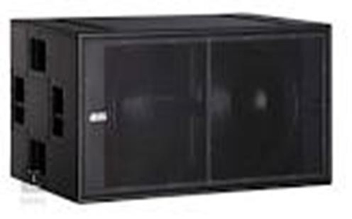
LISTINO MATERIALE & SERVICE 2024
IMPIANTI AUDIO LINE ARRAY
DB TECHNOLOGIES DVA T8
• Woofer: 1 X 8”
• Midrange da 6,5" vc 2"
• RMS: 700 (cad)
• Potenza: 1400W di picco (cad)
• SPL max: 132dB @ 1m (cad)
• Dispersione 100° (orizz.) e 15° (vert)
DB TECHNOLOGIES DVA S1518N
• Woofer: 1 X 18”
• Potenza: 1500 di picco (cad)
• RMS: 15000W (cad))
• SPL max: 138dB @ 1m (cad)
DB TECHNOLOGIES DVA S30
• Woofer: 2 X 18"
• Potenza: 6000W di picco (cad)
• RMS: 3000W (cad)
• SPL max: 141dB @ 1m (cad)
SERVICE
+39 392 5064210
NOLEGGIO IMPIANTI AUDIO LUCI VIDEO

Slide 9
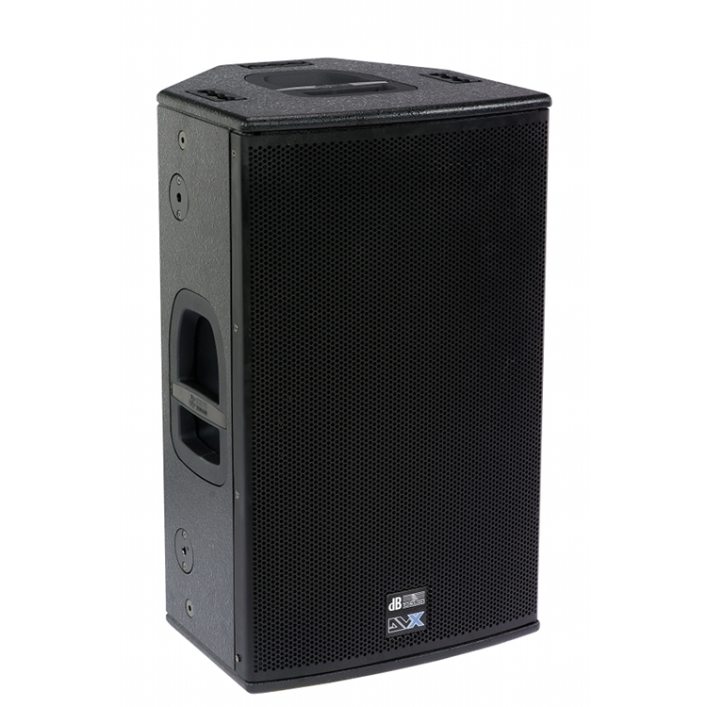
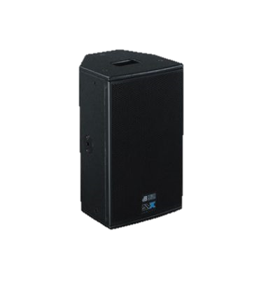
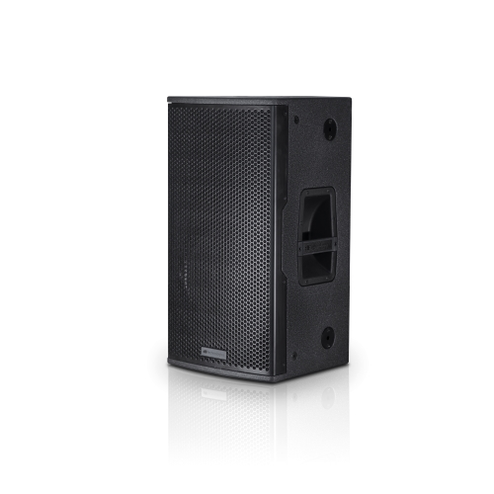
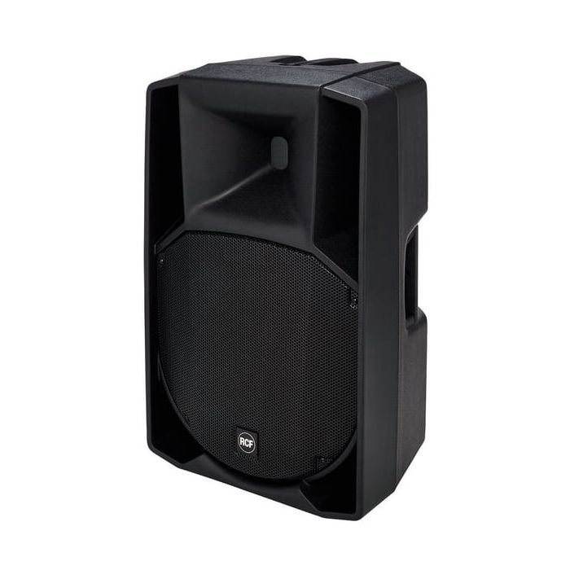
LISTINO MATERIALE & SERVICE 2024
IMPIANTI AUDIO
DB TECHNOLOGIES DVX 15 HP
• Woofer: 15"
• Potenza: 1400W di picco (cad)
• SPL max: 132dB @ 1m (cad)
DB TECHNOLOGIES DVX 10 HP
• Woofer: 10"
• Potenza: 1200W di picco (cad)
• SPL max: 127dB @ 1m (cad)
DB TECHNOLOGIES VIO X12
• Woofer: 12"
• Potenza: 900W RMS (cad)
• SPL max: 132dB @ 1m (cad)
RCF ART 715 MK5
• Woofer: 15"
• Potenza: 1400W di picco (cad)
• SPL max: 130dB @ 1m (cad)
SERVICE
+39 392 5064210
NOLEGGIO IMPIANTI AUDIO LUCI VIDEO

Slide 10
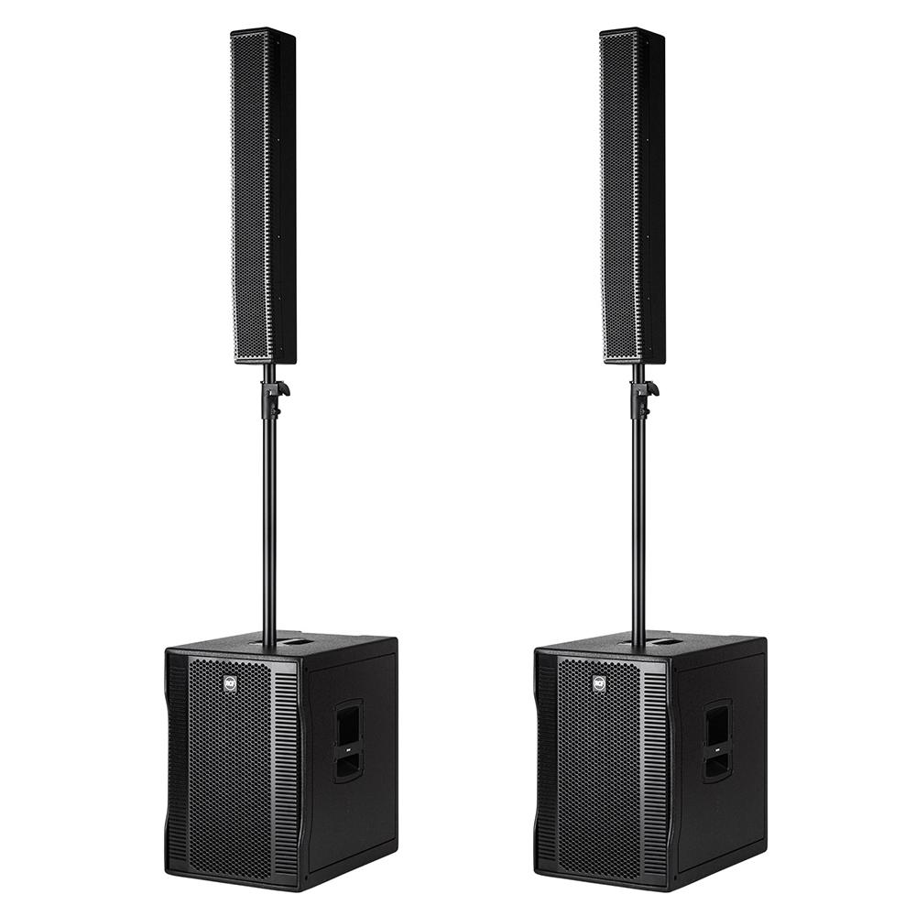
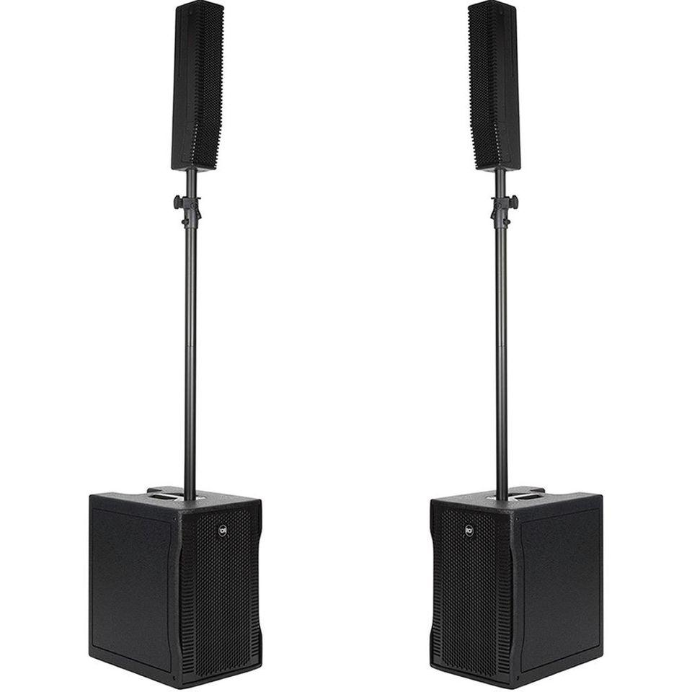
LISTINO MATERIALE & SERVICE 2024
IMPIANTI A COLONNA RCF
RCF Evox 12
• Woofer: 15"
• Potenza: 1400W di picco (cad)
• SPL max: 130dB @ 1m (cad)
RCF Evox 8 v2
• Woofer: 12"
• Potenza: 1400W di picco (cad)
• SPL max: 128dB @ 1m (cad)
SERVICE
+39 392 5064210
NOLEGGIO IMPIANTI AUDIO LUCI VIDEO

Slide 11
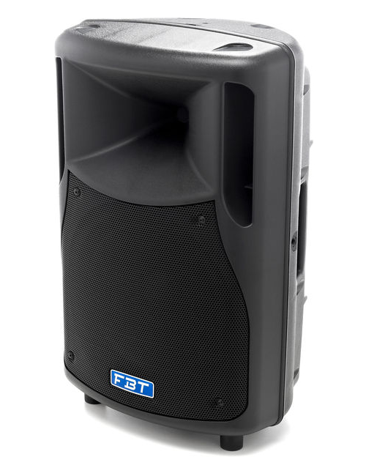
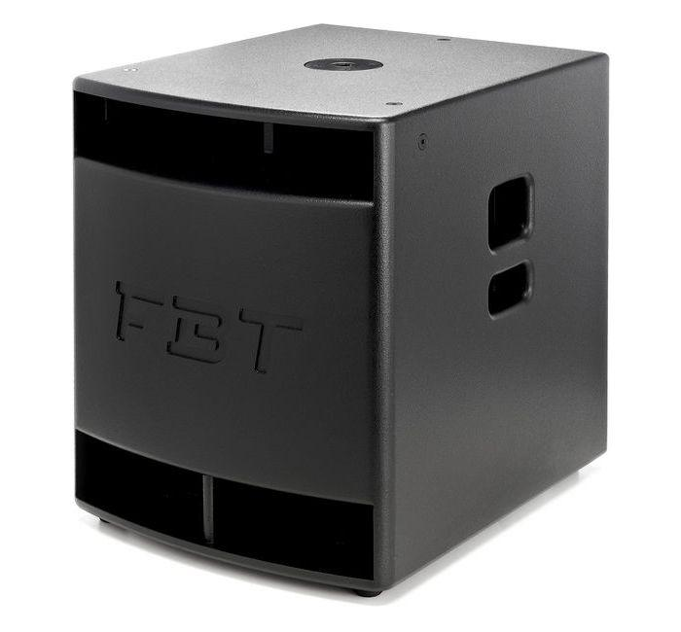
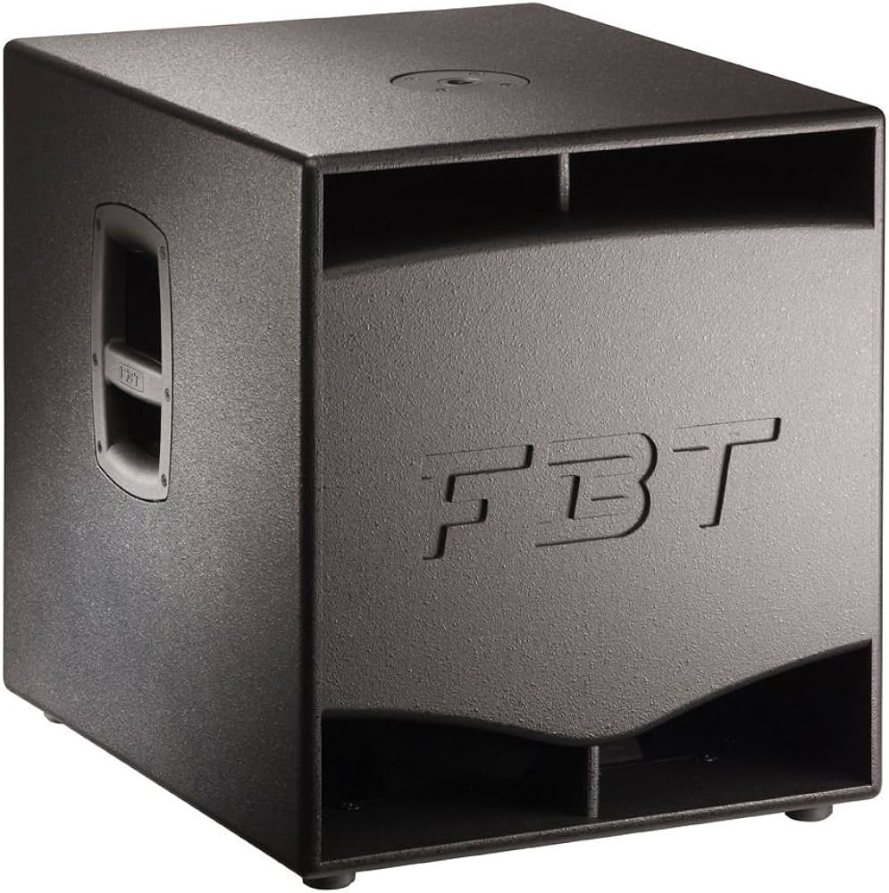
LISTINO MATERIALE & SERVICE 2024
IMPIANTI AUDIO FBT
FBT HIMaxX 40
• Woofer: 12"
• Potenza: 1000W di picco (cad)
• SPL max: 99dB @ 1m (cad)
FBT SUBLINE 15Sa
• Woofer: 1 X 15"
• Potenza: 600W di picco (cad)
• RMS: 600W (cad)
• SPL max: 135dB @ 1m (cad)
• Supporto per stativo M20
FBT ProMaxX 15Sa
• Woofer: 1 X 15"
• Potenza: 1200W di picco (cad)
• RMS: 600W (cad)
• SPL max: 135dB @ 1m (cad)
• Supporto per stativo M20
SERVICE
+39 392 5064210
NOLEGGIO IMPIANTI AUDIO LUCI VIDEO

Slide 12
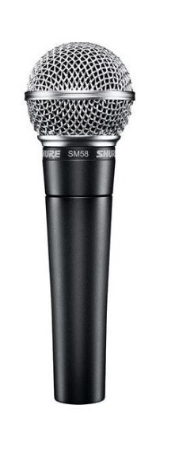
LISTINO MATERIALE & SERVICE 2024
MICROFONI
Shure SM58
L'SM58 è conosciuto come il microfono per esibizioni più popolare al mondo. Calibrato per accentuare il calore e la chiarezza delle voci principali e coriste. Anche in condizioni estreme, l'SM58 è progettato per puntare alla sorgente sonora principale riducendo al minimo il rumore di fondo.
Risposta in frequenza ottimizzata per la voce, con gamma media più brillante e roll-off delle basse frequenze
Pattern di acquisizione a cardioide uniforme che isola la sorgente sonora principale riducendo al contempo i rumori circostanti
Sistema di isolamento pneumatico antishock per la riduzione del rumore da manipolazione
Efficace filtro sferico antivento e antipop integrato
Fornito con adattatore per asta resistente alla rottura, ruotabile di 180 gradi
Leggendarie qualità, robustezza e affidabilità Shure
Dinamico a cardioide (unidirezionale)
Risposta in frequenza: da 50 a 15.000 Hz.
SERVICE
+39 392 5064210
NOLEGGIO IMPIANTI AUDIO LUCI VIDEO

Slide 13
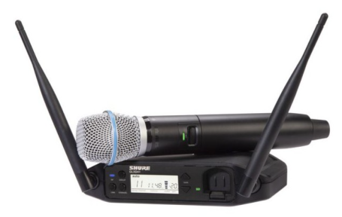
LISTINO MATERIALE & SERVICE 2024
MICROFONI
Shure B87A - GLXD24+ WIRELESS
Dotato del leggendario microfono vocale BETA®87A, il nuovo trasmettitore portatile GLXD24+/87A Dual Band offre un audio digitale superiore e trasparente. La perfetta combinazione della gestione automatica delle frequenze accoppiata alla nuova tecnologia Dual Band per prestazioni affidabili e costanti. Con le batterie ricaricabili agli ioni di litio proprietarie di Shure che garantiscono fino a 12 ore di utilizzo. Passa al wireless senza complicazioni.
Specifiche:
• Doppia banda: 2,4 GHz e 5,8 GHz
• Trasmettitore portatile GLXD2+ capsula Beta87A
• Ricevitore rack 9.5" GLXD4+
• Fino a 8 sistemi contemporaneamente
(16 con Frequency Manager)
• Slot di ricarica della batteria integrato
• Uscite: XLR e jack da 6,3 mm
• Display LCD ad alta risoluzione
• Dimensioni del ricevitore (L x P x A): 18.2 x 12.2 x 4 cm
SERVICE
+39 392 5064210
NOLEGGIO IMPIANTI AUDIO LUCI VIDEO

Slide 14
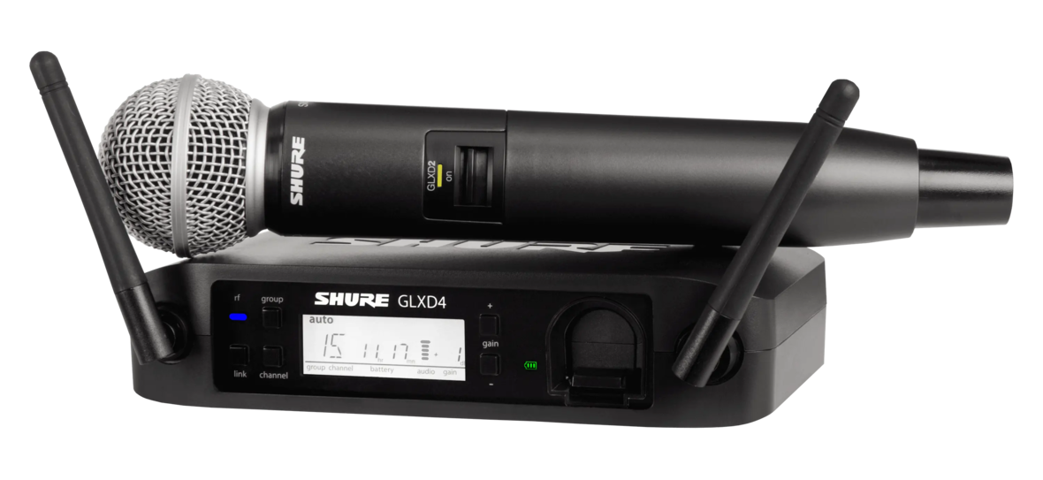
LISTINO MATERIALE & SERVICE 2024
MICROFONI
Shure SM58 GLXD 4 WIRELESS
Il ricevitore digitale combina la gestione automatica delle frequenze con un sistema true diversity controllato in digitale per una ricezione di una stabilità eccezionale e un’elevata chiarezza dell’audio digitale. Fino a 16 ore di funzionamento con le batterie a ioni di litio ricaricabili proprietarie Shure
Specifiche:
Funzionamento senza licenza in tutto il mondo nella banda 2,4 GHz
Funzionamento simultaneo di un massimo di 8 sistemi compatibili
LINKFREQ da 24 bit individua i canali liberi migliori e permette al trasmettitore di seguire in automatico le variazioni di frequenza dal ricevitore
SERVICE
+39 392 5064210
NOLEGGIO IMPIANTI AUDIO LUCI VIDEO

Slide 15
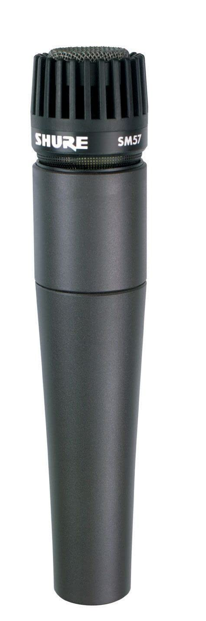
LISTINO MATERIALE & SERVICE 2024
MICROFONI
Shure SM57
L'SM57 è la scelta più frequente dei musicisti professionisti che desiderano microfonare uno strumento acustico o amplificato come, ad es. l’amplificatore di una chitarra o di un basso, il sassofono, la tromba o le percussioni. E’ utilizzato sui palchi e negli studi di tutto il mondo.
Risposta in frequenza modellata per riprodurre gli strumenti in maniera pulita e riprendere la voce in tutta la sua ricchezza.
Ripresa con qualità professionale di batterie, percussioni e amplificatori per strumenti
La caratteristica polare cardioide uniforme permette di isolare la sorgente sonora principale e, al contempo, di ridurre il rumore di sottofondo.
Il supporto antishock pneumatico riduce drasticamente il rumore dovuto alla manipolazione.
Estremamente duraturo anche per l’uso più intenso.
Risposta in frequenza: 40 - 15.000 Hz
SERVICE
+39 392 5064210
NOLEGGIO IMPIANTI AUDIO LUCI VIDEO

Slide 16
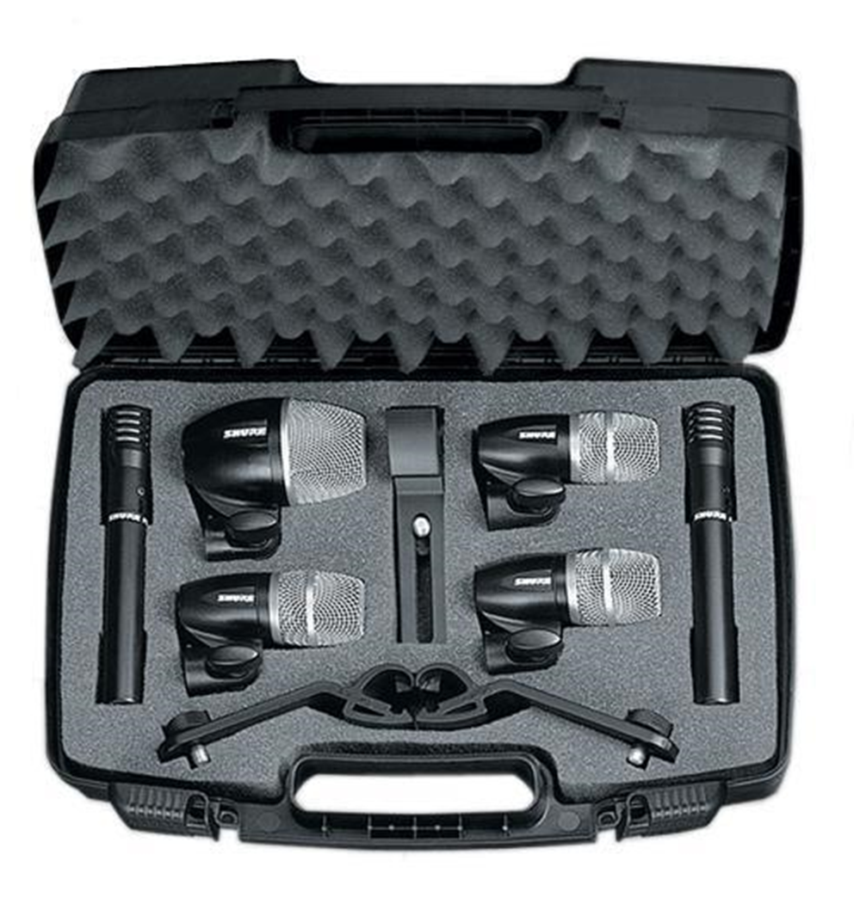
LISTINO MATERIALE & SERVICE 2024
MICROFONI
Shure PGDMK6 Drum Kit
Il PGDMK6 è un kit completo per la microfonazione della batteria, composto da 6 microfoni per la ripresa di cassa, rullante, tom, piatti e percussioni. Il kit è composto da:
3 PG56: è un microfono dinamico compatto per la ripresa ravvicinata di rullante e tom.
1 PG52: è un microfono dinamico ottimizzato per ii segnali a bassa frequenza (grancassa).
2 PG81: è un microfono a condensatore, con risposta lineare, ideale per la ripresa dall'alto e dei piatti (Ride, Crash, Splash)
SERVICE
+39 392 5064210
NOLEGGIO IMPIANTI AUDIO LUCI VIDEO

Slide 17
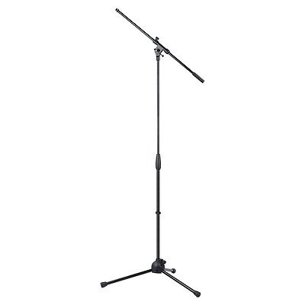
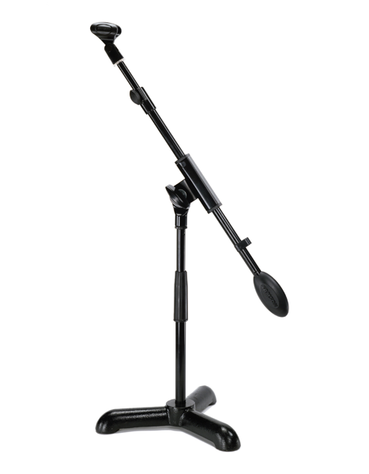
LISTINO MATERIALE & SERVICE 2024
ASTE MICROFONICHE
Asta microfonica
Asta microfonica bassa
SERVICE
+39 392 5064210
NOLEGGIO IMPIANTI AUDIO LUCI VIDEO

Slide 18
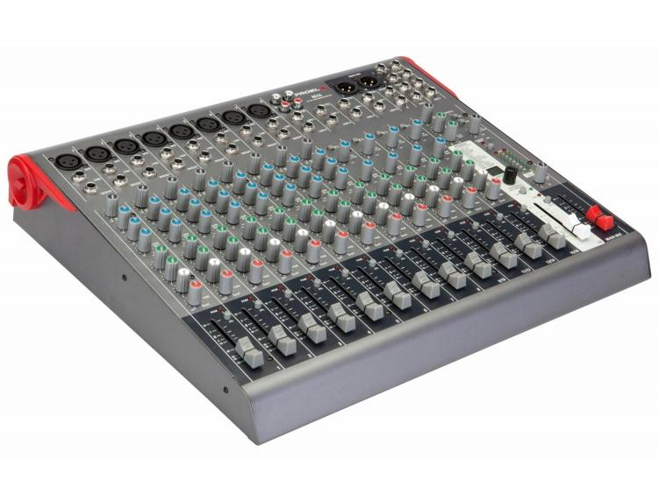
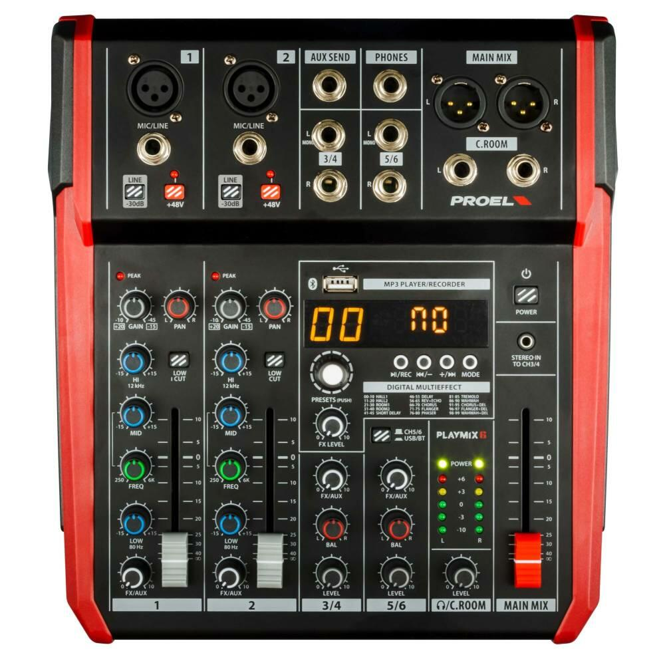
LISTINO MATERIALE & SERVICE 2024
MIXER LIVE
Proel Mi 16
• Mixer 16 canali
• Max. 8 Mic
Il mixer Mi 16 è un mixer compatto con un elevato numero di ingressi ed una qualità audio superiore, offre 8 canali MIC/LINE e 4 canali STEREO/LINE che, insieme a 2 mandate monitor e al DSP Profex a 24bit con 256 effetti di elevata qualità, rendono questo mixer compatto in grado di essere utilizzato per mixare una band completa con suono pulito e accurato.
PlayMix6
Mixer compatto 6 canali con effetto e interfaccia USB/BT.
I canali mono MIC/LINE includono preamplificatori microfonici a basso rumore e ad alta dinamica, equalizzatori a tre bande con MID parametrici e filtro HPF, e fader da 60 mm per un controllo completo del suono.
Tutti i modelli sono dotati di un’avanzata sezione DIGITALE con display LCD, che comprende:
Un DSP integrato a 24 bit di alta qualità, con 100 preset da studio di effetti singoli e combinati (RIVERBERO, DELAY, MODULAZIONI)
Un’interfaccia audio USB stereo a 48 KHz per la riproduzione/registrazione tramite connessione al PC
Un lettore MP3 integrato dalla chiave di memoria USB o dall’interfaccia BLUETOOTH
Registrazione stereo su chiave di memoria USB
SERVICE
+39 392 5064210
NOLEGGIO IMPIANTI AUDIO LUCI VIDEO

Slide 19
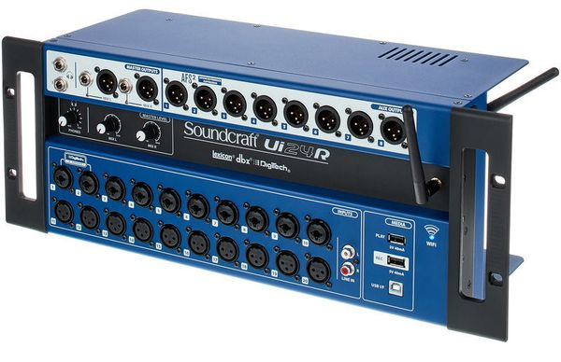
LISTINO MATERIALE & SERVICE 2024
MIXER LIVE
Soundcraft Ui24R
Mixer a 24 canali con Stage Box e DSP integrati
Registrazione multitraccia parallela su chiavetta USB e DAW
20 ingressi Microfono/Line: 10x XLR, 10x jack da 6,3 mm Combo
2 ingressi di linea RCA
Lettore multimediale USB a 2 canali (riproduzione MP3, WAV, AIFF)
Registrazione USB a 22 canali "Direct to Memory"
Interfaccia di registrazione a 32 canali (entrate/uscite tramite porta USB-B)
2 porte USB aggiuntive per Controller e aggiornamenti
2 uscite principali XLR e jack
8 uscite ausiliarie XLR
2 uscite per cuffie
Porta HDMI per il controllo del Mixer tramite Monitor
WLAN ed Ethernet a doppia banda integrate (2 antenne, 2,4/5GHz)
Compatibile con iOS, Android, Windows, Mac OS, Linux (via HTML5)
Fino a 10 dispositivi contemporaneamente (tablet, smartphone, PC)
Elaborazione del segnale da Dbx, Lexicon, Digitech
20 preamplificatori microfono Studer di alta qualità
Canali di ingresso con 250ms di ritardo, EQ parametrico a 4 bande, Gate, compressore, De-Esser, HPF
Canale 1/2 incl. Digitech Amp Modelling
8 Bus AUX con EQ grafico a 31 bande, soppressione del feedback AFS2, compressore dbx
Analizzatore in tempo reale a 120 bande (ingressi e uscite)
500 ms (ca. 170 m) in uscita su Bus con ritardo di Return nei Bus di uscita
4 Bus di effetti Lexicon (riverbero, Delay, Chorus, Room)
Dimensioni (L x P x A): 177,8 x 482,6 x 165,1 mm
Peso: circa 5,1 kg
SERVICE
+39 392 5064210
NOLEGGIO IMPIANTI AUDIO LUCI VIDEO

Slide 20
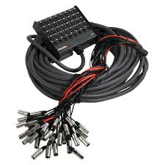
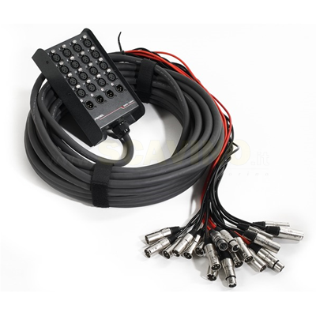
LISTINO MATERIALE & SERVICE 2024
ACCESSORI AUDIO
Ciabatta audio Proel EBN3208
Canali: 40
Ingressi: 32 XLR
Uscite: 8 XLR
Lunghezza: 30m
Ciabatta audio Proel EBN1604
Canali: 20
Ingressi: 16 XLR
Uscite: 4 XLR
Lunghezza: 25m
SERVICE
+39 392 5064210
NOLEGGIO IMPIANTI AUDIO LUCI VIDEO

Slide 21
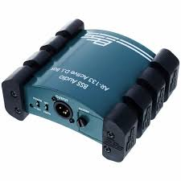
LISTINO MATERIALE & SERVICE 2024
ACCESSORI AUDIO
Di box
Di box converte i segnali non bilanciati o ad alta impedenza degli strumenti in un segnale collegabile direttamente all’ingresso microfonico di una consolle di mixaggio.
Si può impiegare sia dal vivo, sul palco, sia in uno studio di registrazione (chitarre elettriche, bassi elettrici, pianoforti elettrici).
SERVICE
+39 392 5064210
NOLEGGIO IMPIANTI AUDIO LUCI VIDEO

Slide 22
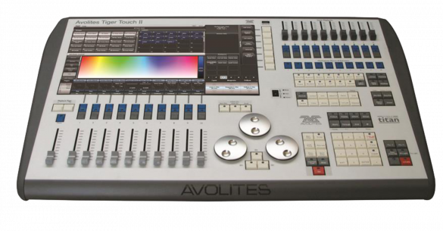
LISTINO MATERIALE & SERVICE 2024
CENTRALINE DMX
Avolites - Tiger Touch 2
Console luci piccola e leggera, combinazione perfetta di prestazioni e portabilità. Tiger Touch 2 supporta il Time Code SMPTE.
Caratteristiche principali:
10 fader di riproduzione principali, con 60 pagine 10 ulteriori fader preimpostati
3 encoder attributi ottici
Schermo tattile principale da 15,6" con controllo della luminosità
UPS completamente integrato con avviso sullo schermo e conto alla rovescia
Triggering tramite messaggi MIDI e Time Code
4 uscite DMX fisiche, fino a 16 su ArtNet o sACN -
8192 canali
Supporta i processori Titan Network per l'espansione DMX fino a 64 universi
SERVICE
+39 392 5064210
NOLEGGIO IMPIANTI AUDIO LUCI VIDEO

Slide 23
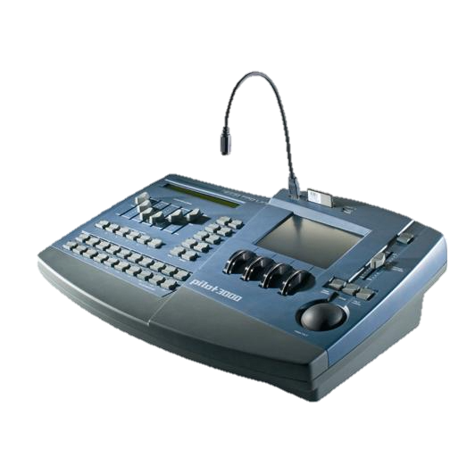
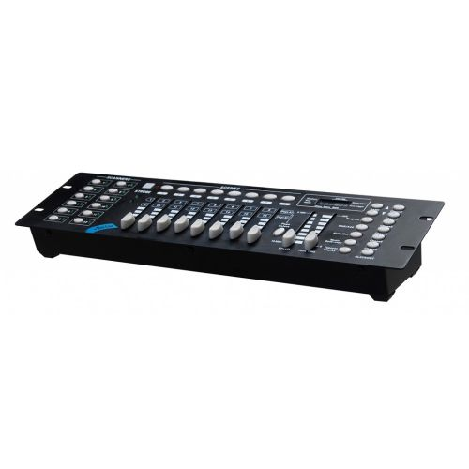
LISTINO MATERIALE & SERVICE 2024
CENTRALINE DMX
Pilot 3000
La PILOT 3000 è una centralina professionale per il controllo luci adatto alla gestione di piccoli/medi impianti, può controllare fino a 1024 canali su 2 uscite DMX indipendenti
E’ predisposto a collegamenti con il PC tramite una porta USB. Permette di gestire e programmare un massimo di 400 Cue-list, ciascuna con un massimo di 999 Cues.
Centralina Luci
Centralina mixer luci DMX adatta a programmare uno spettacolo luci, può controllare luci di ogni tipo.
Principali caratteristiche:
Può gestire fino a 12 proiettori da 16 canali ciascuno
Si possono memorizzare fino a 240 scene e 6 sequenze su 30 banchi diversi
Sulla centralina sono disponibili 10 cursori per un controllo in tempo reale delle intensità delle luci o di altri parametri facilmente assegnabili
Per un utilizzo semplificato è disponibile una modalità automatica che rileva il suono tramite un microfono interno
SERVICE
+39 392 5064210
NOLEGGIO IMPIANTI AUDIO LUCI VIDEO

Slide 24
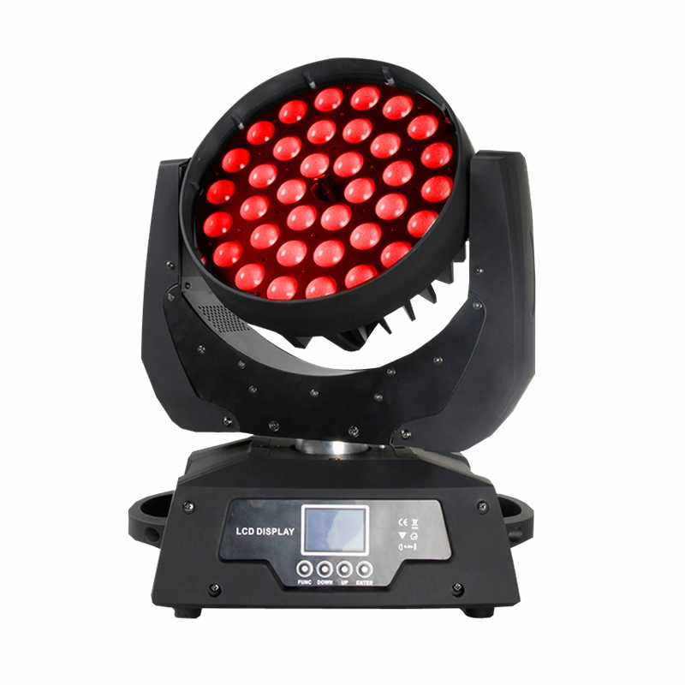
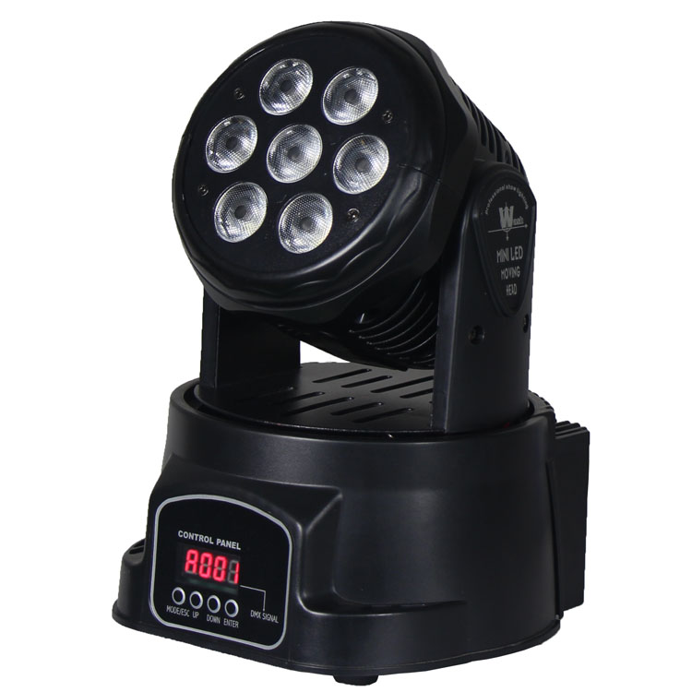
LISTINO MATERIALE & SERVICE 2024
TESTE MOBILI
Wash 36x10w
MiniWash - Proel
SERVICE
+39 392 5064210
NOLEGGIO IMPIANTI AUDIO LUCI VIDEO

Slide 25
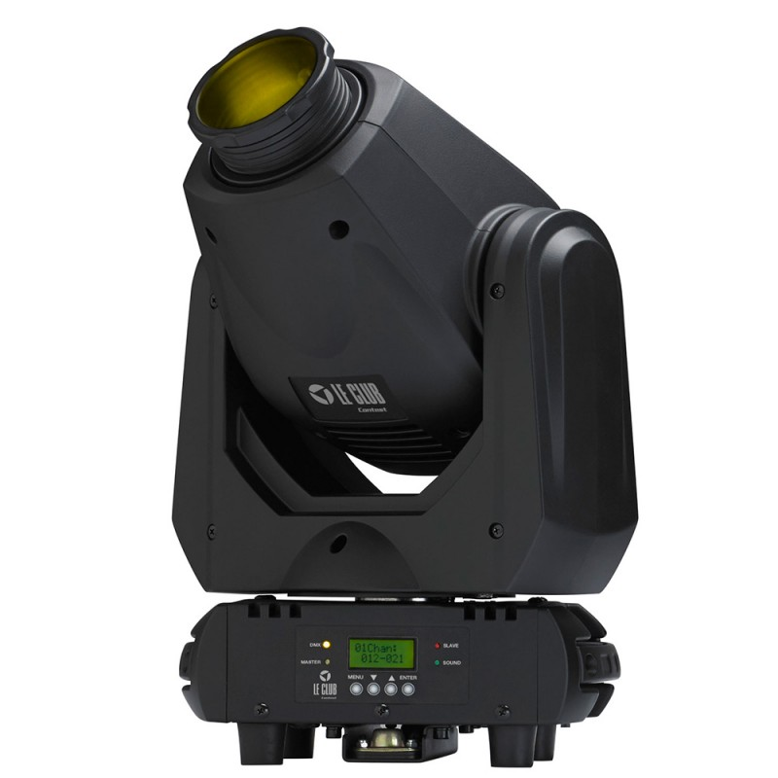
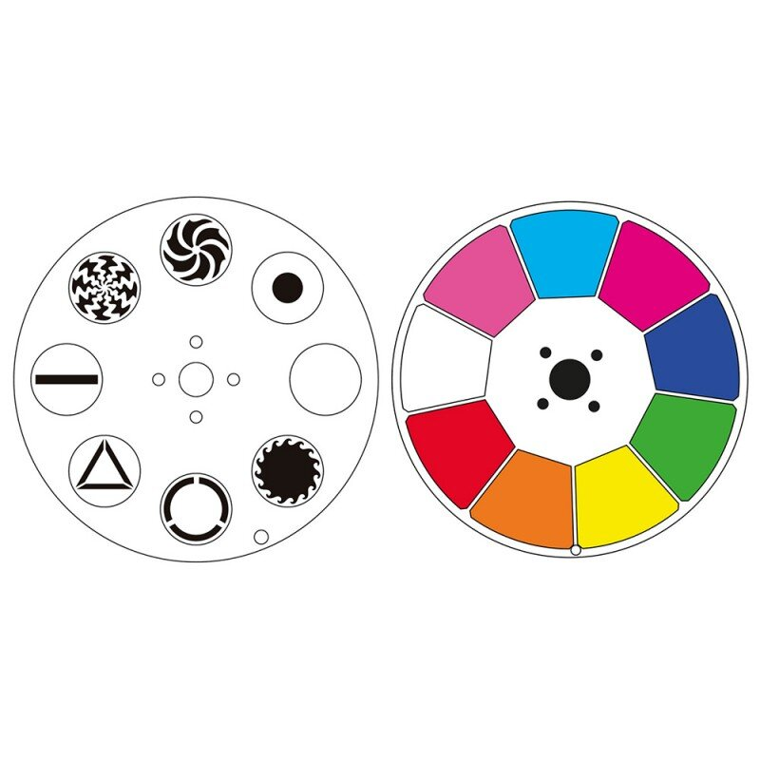
LISTINO MATERIALE & SERVICE 2024
TESTE MOBILI
Cyclone 80 - 80 W Led - Spot
Proiettore a testa mobile Spot LED compatto e luminoso progettato per palchi da concerto, spettacoli dal vivo, discoteche, club, luoghi di intrattenimento, service di noleggio.
Principali caratteristiche:
1x LED bianco da 80W.
Uscita ampia e luminosa.
Movimenti rapidi e taglienti.
Doppia lente con zoom manuale con angolo del fascio di 15°.
Dimmer elettronico regolabile: 0-100%.
Strobo regolabile, strobo random ed effetto pulse.
Rotazione Pan 540° e Tilt 270°.
Memoria di posizione per riposizionamento automatico Pan e Tilt.
1 ruota colori con 8 colori + aperto.
Ruota Gobo con funzione Gobo shake.
Prisma rotante a 3 facce con velocità variabile.
Modalità di controllo DMX con 15 canali.
Modalità Standalone e Master/Slave.
Modalità Sound con programmi integrati e microfono interno.
Velocità della ventola regolabile.
SERVICE
+39 392 5064210
NOLEGGIO IMPIANTI AUDIO LUCI VIDEO

Slide 26
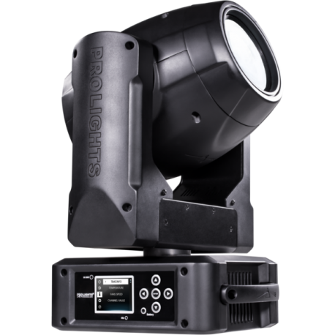
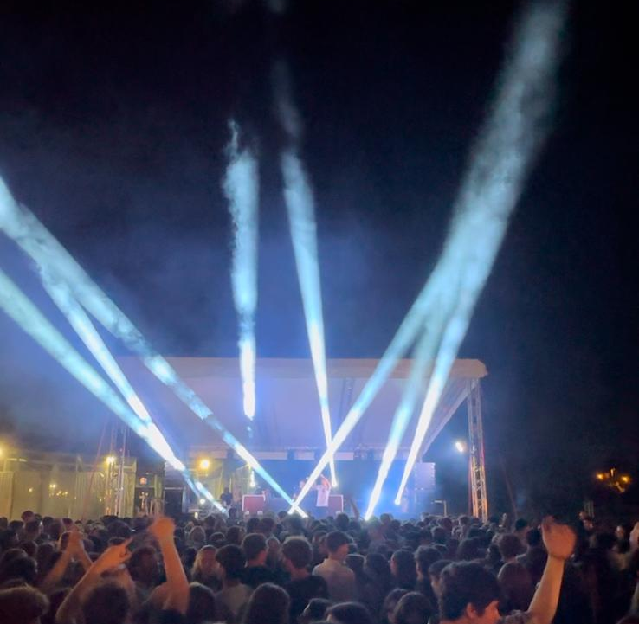
LISTINO MATERIALE & SERVICE 2024
TESTE MOBILI
Beam Prolights Ruby 132W
Ruby è una testa mobile beam compatta che concentra tutta la potenza della sua lampada Osram Sirius da 132W in un fascio stretto e preciso di 2° e permette di creare effetti visibili anche sui palcoscenici più luminosi.
Caratteristiche principali:
Ruota colori con 14 slot inclusi filtri CTC
Compatto e leggero, progettato per facilità e libertà di posizionamento
Effetti inclusi: ruota animazione, ruota gobos (rotanti e statici), doppio prisma rotante e indicizzabile
SERVICE
+39 392 5064210
NOLEGGIO IMPIANTI AUDIO LUCI VIDEO

Slide 27
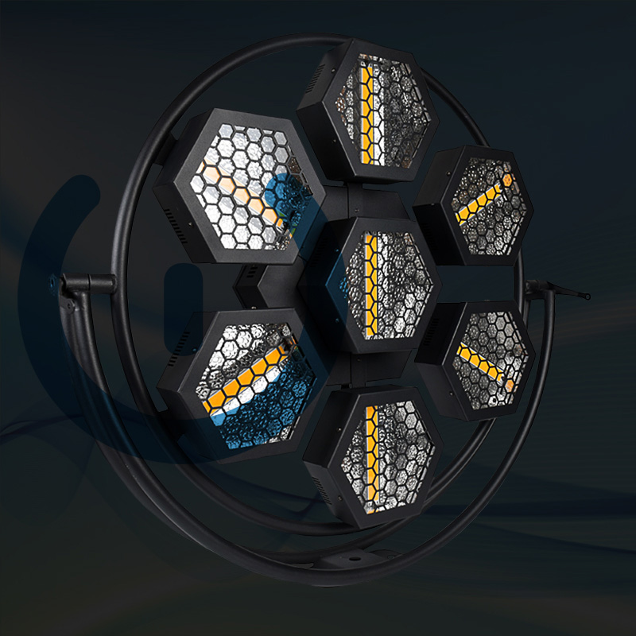
LISTINO MATERIALE & SERVICE 2024
EFFETTI LUCE
Port Flower
La Lampada riflettore PORT FLOWER 7 può essere comandata sia dal display lcd oppure con centralina dmx.
Il design della Lampada Retrò è davvero unico, composto da 7x60W illuminatori esagonali a LED con effetto alogeno, a queste sorgenti luminose si aggiungono i LED RGBW con buona saturazione e miscelazione dei colori.
Principali caratteristiche:
Diversi giochi di luce integrati
Dimensioni: 85 x 100 x 17 cm
Peso Singolo Port Flower 18,00 kg
SERVICE
+39 392 5064210
NOLEGGIO IMPIANTI AUDIO LUCI VIDEO

Slide 28
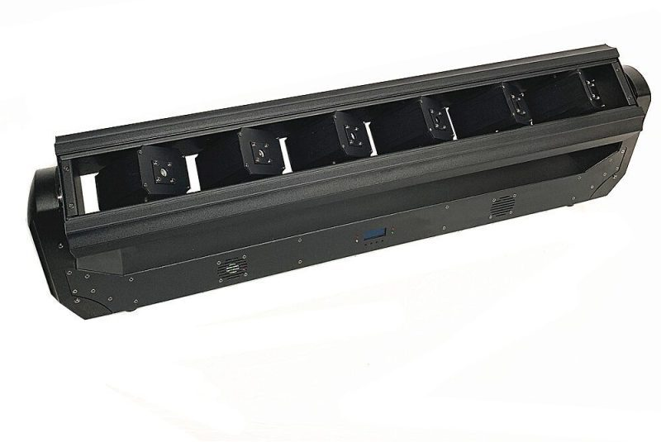

LISTINO MATERIALE & SERVICE 2024
LASER
Barra Laser LED 6x10w motorizzata ROSSA
Frequenza: 50-60 Hz
Consumo energetico: 300W
Sorgente luminosa: 6x10W
Colore Luci LED: ROSSA
Controllo led: controllabile individualmente per 6 teste
Mode DMX: auto sound
Dimmer: 0~100% lineare regolabile
Angolo del fascio: 1 gradi
Temperatura di lavoro: -30C~50C
Modalità di controllo: DMX512, Master/Slave, Auto Run, Stand alone, Sound attivo
Effetto strobo: velocità variabile (1-100 Hz)
Materiale della casa: metallo
Dati: XLR IN/OUT Alimentazione IN/OUT
Grado IP: IP20
Peso netto: 8,5 Kg
SERVICE
+39 392 5064210
NOLEGGIO IMPIANTI AUDIO LUCI VIDEO

Slide 29

LISTINO MATERIALE & SERVICE 2024
LASER
Laser VERDE
Laser PROEL PLLAS100 BLUE ALERT
Alimentazione: AC 100/240V - 50/60HZ
Assorbimento di potenza: 50W
Controlli: DMX Master/ Slave, Sound mode
Canali DMX: 10
Grado di protezione: IP 20
Dimensioni (L x A x P): 26.5 x 24 x 17.5 cm
Peso: 1.45 kg
Sorgente luminosa: Solid semiconductor laser generator
Connessione dmx: XLR 3
Uscite: 1 OUT
Colore del raggio laser: Blue 500mw/450nm
SERVICE
+39 392 5064210
NOLEGGIO IMPIANTI AUDIO LUCI VIDEO

Slide 30



LISTINO MATERIALE & SERVICE 2024
EFFETTI LUCE
Strobo
Par led
SERVICE
+39 392 5064210
NOLEGGIO IMPIANTI AUDIO LUCI VIDEO

Slide 31



LISTINO MATERIALE & SERVICE 2024
EFFETTI LUCE
Faretti a batteria
RGBW
24x3W
Angolo di proiezione: 20°
Luminosità: 4380 lux 1mt
Grado di protezione: IP20
SERVICE
+39 392 5064210
NOLEGGIO IMPIANTI AUDIO LUCI VIDEO

Slide 32



LISTINO MATERIALE & SERVICE 2024
EFFETTI LUCE
Sparkular Mini
La Sparkular è una fontana luminosa, molto simile alle spettacolari fontane pirotecniche.
L'unica differenza è che non bruciano, non fanno odore, non fanno fumo! Una bellissima scenografia da realizzare al taglio della torta oppure al Ballo degli Sposi o per un party spettacolare.
Attenzione: Non è un prodotto pirotecnico, pertanto, è possibile utilizzare questo prodotto IN QUALSIASI ambiente chiuso o all'aperto anche vicino alla vegetazione.
SERVICE
+39 392 5064210
NOLEGGIO IMPIANTI AUDIO LUCI VIDEO

Slide 33

LISTINO MATERIALE & SERVICE 2024
EFFETTI LUCE
Sagomatore led
Il sagomatore da 200w è la scelta ideale per chi cerca un’illuminazione a LED calda e focalizzata per eventi e spettacoli. Grazie alla sua tecnologia di zoom manuale, puoi adattare la luce alle diverse esigenze, garantendo una resa cromatica eccezionale e un maggiore risparmio energetico. Questo sagomatore è perfetto per l’illuminazione decorativa per matrimoni, feste e concerti, offrendo effetti di illuminazione unici e spettacolari.
Caratteristiche e ulteriori dettagli:
Potenza: 200W
Tipologia luce: calda
Angolo di proiezione: 20°/45°
Dimmer lineare: 0-100%
Strobo: elettronico 1/20 flash/sec indipendente a velocità variabile
Canali DMX: 1/2
Display LCD
Grado di protezione: IP20
Raffreddamento a ventilazione forzata controllata “low noise”
Dimensioni: 275 x 645 x 410mm
Peso: 10,00 kg
SERVICE
+39 392 5064210
NOLEGGIO IMPIANTI AUDIO LUCI VIDEO

Slide 34



LISTINO MATERIALE & SERVICE 2024
MACCHINE FUMO
Antari Z - 3000
• Potenza: 3000 W
• Tempo riscaldamento: 10 minuti
• Contenuto liquido: 6 L
• Capacità uscita: 1132 m3/min
• Peso: 20 kg
• Dmx: si
Antari Z - 1000
• Potenza: 1000 W
• Tempo riscaldamento: 6 minuti
• Contenuto liquido: 1,7 L
• Capacità uscita: 280 m3/min
• Peso: 6,6 kg
• Dmx: si
Antari Z - 350
• Potenza: 750 W
• Tempo riscaldamento: 4.5 minuti
• Contenuto liquido: 1,3 L
• Capacità uscita: 200 m3/min
• Peso: 8,5 kg
• Dmx: si
SERVICE
+39 392 5064210
NOLEGGIO IMPIANTI AUDIO LUCI VIDEO

Slide 35


LISTINO MATERIALE & SERVICE 2024
MACCHINE FUMO VERTICALI
Geyser RGB
• 21x3 W RGB
• Potenza: 1500W
• Tempo riscaldamento: 8 minuti
• Contenuto liquido: 2,5 L
• Distanza getto: 8 Metri
• Peso: 10 kg
• Dmx: si
SERVICE
+39 392 5064210
NOLEGGIO IMPIANTI AUDIO LUCI VIDEO

Slide 36


LISTINO MATERIALE & SERVICE 2024
CATENARIE LUMINOSE
CATENA LUMINOSA
La catena è lunga 10 metri ed ha 10 portalampade attacco E27. Facilissimo poterle prolungare semplicemente collegandone una all'altra in successione.
Possibilità di installare lampadine: tradizionali per avere un'illuminazione intensa, lampadine stile retrò e vintage per creare un'atmosfera calda ed accogliente o colorate per feste e creare un'ambiente divertente ed allegro.
SERVICE
+39 392 5064210
NOLEGGIO IMPIANTI AUDIO LUCI VIDEO

Slide 37



LISTINO MATERIALE & SERVICE 2024
ALLESTIMENTI VARI
Canalina passacavi
Tavolino richiudibile
Tavolino richiudibile composto da struttura a ragno in alluminio anodizzato e ripiano in multistrato di betulla 50x50cm h 150 con profilo in alluminio.
I tavolini a torre sono ideali per appoggio diffusori, teste motorizzate e proiettori.
Gazebo 3x3m
SERVICE
+39 392 5064210
NOLEGGIO IMPIANTI AUDIO LUCI VIDEO

Slide 38




LISTINO MATERIALE & SERVICE 2024
BANCHI CONSOLE
Banco consolle dj componibile
Supporto professionale per eventi (reception, vendita, console, DJ)
Compatto e pieghevole
Costruzione in alluminio molto leggera
Dimensioni: 1270 x 610 x 1155 mm
Area di lavoro: 1200 x 600 mm
Altezza banco di lavoro: 890 mm
Diametro tubolari: 32 mm
Pannello frontale per aggiungere grafiche personalizzate (635 x 571.5 mm)
Peso: 18 Kg
Carico massimo del tavolo: 30 kg
Disponibile la copertura di due colori: Bianco e Nero
Banco console dj pieghevole
Misure:
50x100 - 50x150 - 100x200
h 100 cm
Banco 2x1m
Si rimanda alla descrizione delle pedane da palco di pagina successiva, le quali vengono montate con gambe di altezza 90 cm.
SERVICE
+39 392 5064210
NOLEGGIO IMPIANTI AUDIO LUCI VIDEO

Slide 39





LISTINO MATERIALE & SERVICE 2024
PALCHI
Palco modulare 200x100 cm
ll Deck750 ha un peso di soli 32 kg (200x100 cm) e una capacità di carico di 750 kg/m2. Questo lo rende uno dei deck più forti e leggeri del settore. La base in multistrato nero ha uno speciale rivestimento antiscivolo "Hexa" per garantire la massima presa, rendendolo adatto sia per uso interno che esterno.
Caratteristiche:
Telaio in alluminio con piastra portante in acciaio incorporata
Elevata capacità di carico 750 kg/m2
Deflessione minima per una maggiore stabilità
Leggero (32 kg/modulo)
Profilo compatibile con altri marchi leader
Angolo gamba universale
Superficie superiore antiscivolo Hexa
Solo 90 mm di altezza del telaio
Specifiche:
Dimensioni (L x P x A) 200 x 100 x 9 cm
Peso 32kg
Assieme al palco vengono forniti anche tutti gli elementi di giunzione per collegare i vari moduli:
SERVICE
+39 392 5064210
NOLEGGIO IMPIANTI AUDIO LUCI VIDEO

Slide 40



LISTINO MATERIALE & SERVICE 2024
PALCHI
Palco modulare 200x100 cm
Una gamba per palco regolabile con un profilo 60x60 mm per adattarsi ai nostri deck per palco Deck750. Ogni gamba ha un righello integrato per una facile configurazione dell'altezza desiderata. Disponibile in diverse gamme di altezza e utilizzabile sia all'interno che all'esterno.
Caratteristiche
Profilo in alluminio 60x60mm
Altezza regolabile da 40-60 cm oppure 60-100 cm
Speciale sistema autobloccante
Righello integrato per una facile configurazione
Piedini in gomma per proteggere il pavimento
Omologato TÜV
Prodotto in Europa
Scala modulare per palco
Scale componibili con tutti i gradini della stessa altezza; disponibile in quattro diverse altezze. Le scale hanno piedini regolabili che consentono di posizionare e livellare le scale su superfici irregolari. Le scale sono saldate da profili in acciaio, i gradini sono realizzati in multistrato e hanno il nostro speciale rivestimento antiscivolo "Hexa" per garantire la massima aderenza, rendendolo adatto sia per uso interno che esterno.
SERVICE
+39 392 5064210
NOLEGGIO IMPIANTI AUDIO LUCI VIDEO

Slide 41


LISTINO MATERIALE & SERVICE 2024
TRUSS
Traliccio triangolare lato 29 cm
Traliccio triangolare con piastra terminale in fusione di alluminio, lato 29 cm. Il traliccio triangolare dona il miglior risultato estetico a strutture di medie e piccole dimensioni. Grazie alla possibilità di costruzione con vertice interno oppure esterno, consente facilmente ed in modo assolutamente gradevole l’applicazione di grafiche e teli, fondali o schermi di proiezione.
Traliccio quadro lato 29 cm
Traliccio quadro con piastra terminale in fusione di alluminio, lato 29 cm. E’ il modello più diffuso ed apprezzato nel settore fieristico e dell’intrattenimento ma è anche largamente impiegato nelle installazioni fisse e personalizzate.
La facilità di connessione é garantita dal sistema di connessione rapido e opzionalmente a bulloni.
SERVICE
+39 392 5064210
NOLEGGIO IMPIANTI AUDIO LUCI VIDEO

Slide 42

LISTINO MATERIALE & SERVICE 2024
TRUSS
Torre Alumaster SM02
Torre in alluminio con sollevamento manuale e colonna in traliccio alluminio S29Q
La torre di sollevamento SM02 in alluminio rappresenta il modello di base nella gamma di torri Alumaster.
La sua capacità di carico varia a seconda del sistema di sollevamento utilizzato:
1000 kg con il paranco elettrico a catena
500 kg con il verricello manuale completo di fune in acciaio di cui è già equipaggiata.
La torre può raggiungere un’altezza massima di 6,5 metri e grazie al suo design essenziale, si rivela leggera, compatta e facile da trasportare ed installare.
La torre SM02 copre tutte le esigenze dell’utilizzatore professionale per la gestione di piccoli e medi eventi, fino al supporto di piccole strutture coperte.
SERVICE
+39 392 5064210
NOLEGGIO IMPIANTI AUDIO LUCI VIDEO

Slide 43



LISTINO MATERIALE & SERVICE 2024
ACESSORI
Treppiede Quil lok SLS15
Treppiede con supporto in acciaio con argano, per il sostegno di tralicci /americane, impianti luce e/o sistemi di diffusione audio. Stabile e sicuro, è certificato TUV e GS.
Altezza massima: 4 m
Altezza minima: 1,75 m
Carico massimo: 85 Kg
Top per truss
Ideale per appoggiare delle teste mobili sopra a dei tralicci posizionati in verticale.
Base per americana
Basi per posizionare dei tralicci di americana in verticale i quali a loro volta possono supportare delle teste mobili in sommità.
SERVICE
+39 392 5064210
NOLEGGIO IMPIANTI AUDIO LUCI VIDEO

Slide 44


LISTINO MATERIALE & SERVICE 2024
ACESSORI
Stand per luci e casse
Con base quadrata in acciaio
Tubo dello stativo da 35 mm con filettatura M10 (femmina)
Altezza regolabile da 1420 a 2420 mm
Lunghezza di trasporto: 1420 mm
Regolabile in altezza con vite di fissaggio e copiglia di sicurezza
Base con 3 filettature interne M20 per il montaggio decentrato
Capacità massima di carico: 20 kg
Dimensioni (L x P x A): 563 x 15 x 563 mm
Peso della base: 14 kg
Peso totale: 17,8 kg
Materiale: acciaio verniciato a polvere
Colore: nero
Include anelli di codifica neri
Borsa per il trasporto
Treppiede per luci e casse
Estensibile a 2 sezioni
Tubo da 35 mm
Materiale: acciaio verniciato a polvere
Altezza regolabile fino a un massimo di 3000 mm
Regolabile in altezza con vite di fissaggio e coppiglia di sicurezza
Capacità massima di carico: 30 kg
Peso: 7,3 kg
Colore: nero
Include anelli di codifica neri
SERVICE
+39 392 5064210
NOLEGGIO IMPIANTI AUDIO LUCI VIDEO

Slide 45

LISTINO MATERIALE & SERVICE 2024
QUADRI ELETTRICI
QUADRO 380V - 63 A
Prodotto in Gomma e Tecnopolimeri di colore Nero impilabile ,cablato in fabbrica composto da:
Uscite: n.9 prese Monofase 16A IP44+n.2 prese 3P+N+T 32A IP44
Spina di alimentazione: Fissa 3P+N+T 63A IP44
Protezioni: Interruttore Generale differenziale magnetotermico 4P 63A/30 Ma 6kA- protezione prese: n.9 interruttori magnetotermici 1P+N 16A+N.2 Interruttore Magnetotermico 4P 32A 6 kA- n.3 lampade spia Voltometro+Amperometro
Potenza max: 35 Kw 230/400V
Pulsante di emergenza di colore rosso
CERTIFICATO EN61439-1-2 Quadro di Potenza
SERVICE
+39 392 5064210
NOLEGGIO IMPIANTI AUDIO LUCI VIDEO

Slide 46

LISTINO MATERIALE & SERVICE 2024
QUADRI ELETTRICI
QUADRO 380V - 32 A
Prodotto in Gomma e Tecnopolimeri di colore Nero, cablato in fabbrica composto da:
Uscite: n.9 prese industriali 2P+T 16A IP44 colore nero 230V
Spina di alimentazione: Fissa di colore Nero 3P+N+T 32A IP44 230/400V
Protezioni : Interruttore Generale differenziale magnetotermico 4P 32A/30 mA 6kA- protezione prese: n.9 interruttori magnetotermici 1P+N 16A+n.3 lampade spia Voltometro + Amperometro
Potenza max : 18 Kw 230/400V
Pulsante di emergenza di colore rosso
CERTIFICATO EN61439-1-2 Quadro di Potenza
SERVICE
+39 392 5064210
NOLEGGIO IMPIANTI AUDIO LUCI VIDEO

Slide 47



LISTINO MATERIALE & SERVICE 2024
QUADRI ELETTRICI
QUADRO 380V 32A
Potenza max 18 kW,
Grado di protezione: IP67
Marca: Fanton
QUADRO 380V 16A
Potenza max 9 kW,
Grado di protezione: IP67
Marca: Fanton
QUADRO 220V 16A
Potenza max 6 kW,
Grado di protezione: IP67
Marca: Fanton
SERVICE
+39 392 5064210
NOLEGGIO IMPIANTI AUDIO LUCI VIDEO

Slide 48

LISTINO MATERIALE & SERVICE 2024
TORRI FARO
Torre faro
Le torri faro vengono principalmente utilizzate per l'illuminazione di eventi temporanei come concerti e feste
Principali caratteristiche:
Potenza: 4 kW
Giri: 1500 RPM
Carburante: Diesel
Palo telescopico da 8.5m in acciaio
zincato (con sollevamento idraulico)
Rotazione di 350° della colonna fari
4x320W LED
Ogni faro è dotato di interruttore On/Off sul quadro
Gruppo elettrogeno diesel silenziato (61dBA@7m)
Scheda protezione motore
Allestimento su carrello monoasse (disponibile con traino lento o traino stradale omologato)
4 stabilizzatori estraibili e regolabili in altezza
2 guide per forche muletto e gancio centrale facilitano il sollevamento
Porte con serratura
Sensore CREPUSCOLARE per per accensione/spegnimento automatico
Selettore rete-gruppo
AMOSS KIT – Sistema di sicurezza palo: quando il freno a mano non è inserito non è possibile alzare il palo, quando il freno a mano è disinserito il palo automaticamente scende.
SERVICE
+39 392 5064210
NOLEGGIO IMPIANTI AUDIO LUCI VIDEO

Slide 49


LISTINO MATERIALE & SERVICE 2024
GENERATORI ARIA CALDA
Cannone aria calda a combustione diretta a gasolio
Generatore che può scaldare ambienti aperti o ben arieggiati, quali possono essere capannoni industriali, edifici senza infissi e così via. La loro peculiarità sta nel rendimento. In questi modelli i gas di scarico vengono convogliati frontalmente insieme all'aria calda generata portandoli ad un rendimento del 100%.
Principali caratteristiche:
Bruciatore gasolio integrato con ventilazione indipendente
Selettore di potenza: 1° stadio (75 kW), 2° stadio (110 kW)
Presa per collegamento a termostato, umidostato o timer
Camera di combustione in acciaio inox AISI 430 a quattro giri di fumo
Termostato ventilazione: accende/spegne il ventilatore solamente quando la camera di combustione è calda/fredda
Controllo elettronico di fiamma
Termostato di surriscaldamento, termostato limit
Tubi alimentazione gasolio in gomma resistente agli idrocarburi con rivestimento in maglia rinforzante metallica
Tappo chiusura serbatoio a baionetta
Tappo di scarico combustibile dal serbatoio
Commutatore inverno ed estate per utilizzo solo come ventilatore
SERVICE
+39 392 5064210
NOLEGGIO IMPIANTI AUDIO LUCI VIDEO

Slide 50

LISTINO MATERIALE & SERVICE 2025
SERVICE
NOLEGGIO IMPIANTI AUDIO LUCI VIDEO
+39 392 5064210

